Slide 1
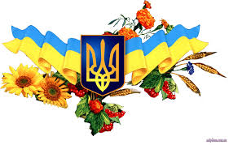
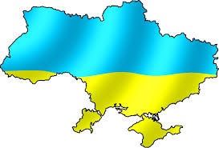
Акт проголошення Незалежності України

Slide 2
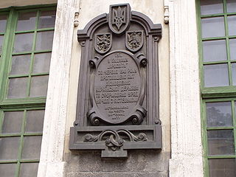
Акт відновлення Української Держави — проголошення 30 червня 1941 року в окупованому німецькими військами Львові відновлення Української держави. Здійснений Українськими Національними Зборами, що складалися з представників національного руху, за підтримки членів оунівських похідних груп та вояків батальйону «Нахтігаль».

Slide 3
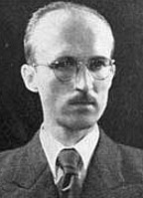
Збори створили уряд — Українське Державне Правління — на чолі з Ярославом Стецьком, дещо пізніше було організовано верховний державний орган — Українську Національну Раду, яку очолив колишній голова уряду ЗУНР Кость Левицький.

Slide 4
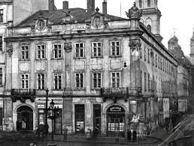
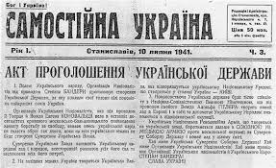
Акт відновлення Української Держави було проголошено в будинку «Просвіти» у Львові. На башті Князівської гори було піднято національний прапор. Львівська радіостанція повідомила про Акт населення України і передала благословення митрополита Андрія Шептицького з цієї нагоди.
На цій події були присутніми понад 100 чільних представників зі всієї України.

Slide 5
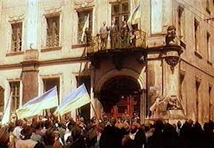
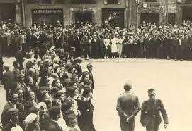
Акт 30 червня 1941 р., хоч і був несподіваний, засвідчив усьому світові і, зокрема, Німеччині, що український народ є законним господарем на своїй землі і буде її боронити власними грудьми перед кожним, хто намагатиметься потоптати волю України. Варто зазначити, що «Актом» проголошено «відновлення», а не (первинне) «проголошення» Української держави, тобто формально було збережено традицію існування УНР і ЗУНР (теж в екзилі) від часів Визвольних Змагань 1917-21 рр.

Slide 6

Звістку про відновлення Української держави понесли на Східну Україну зверх 6 тисяч бандерівців, розділених на три похідні групи, які повсюду творили українську адміністрацію та осередки ОУН.Найбільший із них був на Дніпропетровщині (5 тисяч осіб), Кіровоградщині (1100), а також в Донбасі і Криму.

Slide 7
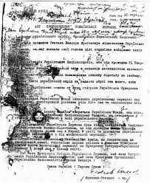
Акт проголошення Української Держави (30 червня 1941 p.)
1. Волею Українського Народу, Організація Українських Націоналістів під проводом СТЕПАНА БАНДЕРИ проголошує створення Української Держави, за яку поклали свої голови цілі покоління найкращих синів України.
Організація Українських Націоналістів, яка під проводом її Творця й Вождя ЄВГЕНА КОНОВАЛЬЦЯ вела в останніх десятиліттях кривавого московсько-більшовицького поневолення завзяту боротьбу за свободу, взиває увесь український народ не скласти зброї так довго, доки на всіх українських землях не буде створена Суверенна Українська Влада.
Суверенна Українська Влада запевнить Українському Народові лад і порядок, всесторонній розвиток усіх його сил та заспокоєння всіх його потреб.

Slide 8

2. На західних землях України твориться Українська Влада, яка підпорядкується Національному Урядові, що створиться у столиці України — Києві.

Slide 9
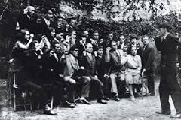

3. Новоповстаюча Українська Держава буде тісно співдіяти з Націонал-Соціалістичною Великою Німеччиною, що під проводом свойого Вождя Адольфа Гітлера творить новий лад в Европі і світі та допомагає Українському Народові визволитися з під московської окупації.
Українська Національна Революційна Армія, що твориться на Українській Землі, боротимесь дальше з Союзною Німецькою Армією проти московської окупації за Суверенну Соборну Державу і новий лад у цілому світі.

Slide 10

Хай живе Українська Суверенна Соборна Держава!
Хай живе Організація Українських Націоналістів!
Хай живе Провідник Організації Українських Націоналістів і Українського Народу СТЕПАН БАНДЕРА!
СЛАВА УКРАЇНІ!
(ЯРОСЛАВ СТЕЦЬКО — вр.)
Провідник Національних Зборів
Виготовлено в трьох оригінальних примірниках

Slide 11

Всі присутні бурею оплесків і сльозами радости вітали стоячи цю велику історичну хвилину та відспівали національний гімн

Slide 12
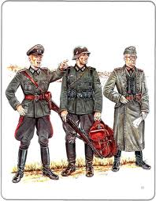
Реакція німців
Представник Німецької Армії, колишній полковник УГА, професор Ганс Кох, який був запрошений на проголошення і присутній на ньому, за словами Ярослава Стецька, намагався перешкодити проголошенню Акту. Після проголошення Акту виступив з промовою, в якій висловився негативно до Акту проголошення державності. Він підкреслив, що в плани німецької держави, в даний час, не входить творення української держави і Німеччина сподівається, що українська нація працею допоможе німцям у їх боротьбі

Slide 13
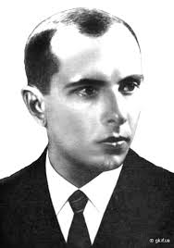
5 липня 1941 гестапівці заарештували С. Бандеру, Я. Стецька, а також близько 300 членів ОУН, з яких 15 було розстріляно. Довідавшись про Акт проголошення самостійної України, Гітлер видав наказ негайно знищити рух Бандери:
Організація Бандери. «Стверджено поза всяким сумнівом, що організація Бандери приготовляє повстання в Райхскомісаріаті /України/ з метою встановлення самостійної української держави. Всі члени Організації Бандери мають бути негайно заарештовані і після строгих допитів зліквідовані в таємниці під претекстом грабежів».

Slide 14
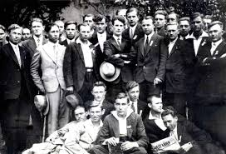
На ультиматум Гітлера — відкликати Акт Відновлення Української Держави — провідник ОУН Степан Бандера, прем'єр уряду Ярослав Стецько і голова УНК Володимир Горбовий відповіли відмовою, потрапивши до концтабору Заксенгавзен. Звіт з національних зборів українців Західної України які відбулися дня 30 червня 1941. (Жовківські вісті, Орган Українських Націоналістів, 10 липня 1941) Дня 30.06. відбулися в год. 8 вечером в залах матірного Товариства «Просвіта» у Львові великі збори українців Західних Земель України, на яких проголошено святочне відновлення Української Держави і покликано перше Краєве Правління на чолі з Ярославом Стецьком, заступником провідника Організації Українських Націоналістів. Збори відчинив промовою заступник провідника ОУН Ярослав Стецько, передав привіт провідника ОУН Степана Бандери, зізвав віддати честь борцям, поляглим за волю України і прочитав святочний акт проголошення Української Державности.

Slide 15
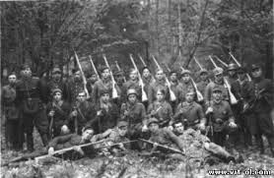
Реакція командування Поліської Січі
Командувач Поліської Січі Боровець негативно віднісся до цієї події, як і до інших спроб створити уряди, що конкурували з Урядом УНР в екзилі і виклав наступні зауваження щодо Акту: -

Slide 16
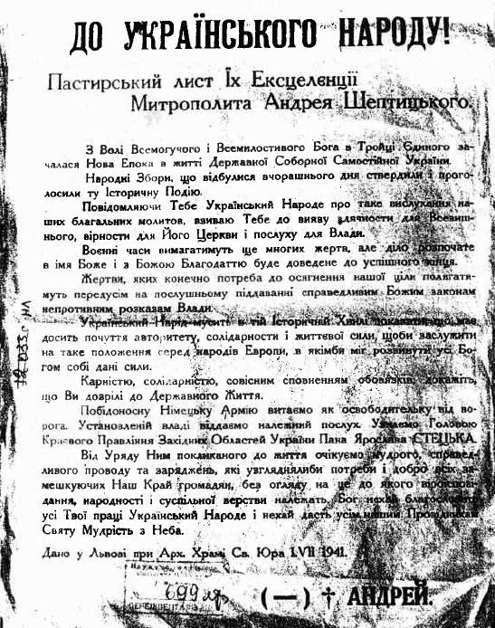
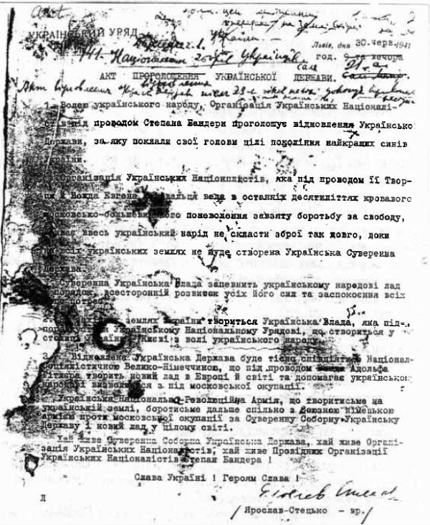
Документи

Slide 17
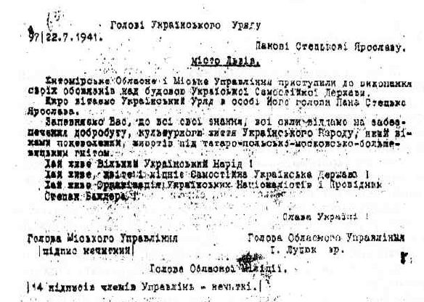
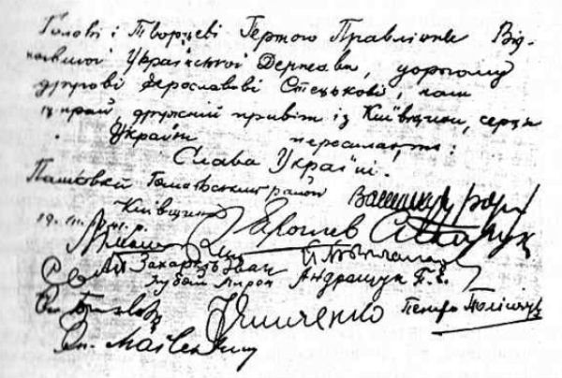

Slide 18
Підготувала
Балицька Вітанія

